Slide 1
Построение признаков для классификации изображений посредством генетического программирования
Студент: Ибакаева А.А
Руководитель: Мокрушин А.А

Slide 2
Введение
Символьная регрессия – задача нахождения формулы, которая описывает некую зависимость.
Более формально, это построение регрессионной модели в виде суперпозиции заданных функций.

Slide 3
МРТ легких

Slide 4
Актуальность
Проблема классификации не может быть правильно решена, если важные взаимодействия и отношения между оригинальными признаками, не принимаются во внимание.
Notes:
Актуальность выбранной темы обосновывается тем, что проблема классификации не может быть правильно решена, если важные взаимодействия и отношения между оригинальными признаками, не принимаются во внимание. Таким образом, многие исследователи согласились, что выделение признаков является наиболее важным ключом к любому распознаванию образов и проблеме классификации: «Точный выбор признаков, пожалуй, самая сложная задача распознавания образов» (Микели-Tzanakou, 2000), «идеальная функция извлечения даст представление, что сделает работу классификатора тривиальной» (Дуда, Харт, и Stork, 2001).

Slide 5
Проблема и объект
Проблема исследования: Как улучшить производительность классификатора для разделения объектов на классы?
Notes:
Индуктор классификатора - контролируемый алгоритм обучения, который использует набор наблюдений (данные обучения), чтобы изучить гипотезу (классификатор), которая может отображать входы для исправления меток классов. Чтобы индуктор классификатора мог генерировать хорошую дискриминационную модель, представление входного пространства имеет ключевое значение. Многие алгоритмы классификации, особенно те, которые основаны на символическом обучении (например, индукторы правил и учащиеся дерева решений), не могут достичь адекватной прогностической эффективности, когда сталкиваются со сложными проблемами реального мира. Причина в том, что эти группы классификаторов по сути своей неспособны трансформировать свое входное пространство, чтобы получить разделимость классов. Конструирование признаков - классическое решение этого недостатка [1], [2]. Построенные признаки действуют как функции, которые преобразуют точки данных в исходном пространстве ввода в точки в новом пространстве, что обеспечивает лучшую разделяемость между классами.

Slide 6
Объект и предмет
Объект исследования – классификация изображений.
Предмет исследования – алгоритм построения признаков для классификации.

Slide 7
Цель
Нахождение и отработка методики построение признаков для решения задачи классификации.

Slide 8
Задачи
Изучить соответствующую литературу.
Разработать и реализовать алгоритм построения признаков.
Оценить эффективность работы алгоритма и сравнить результаты с классификацией без построения признаков.
Обобщить полученные результаты и сделать соответствующие выводы.

Slide 9
Аналоги
Применение преобразований для обработки исходных признаков.
Сокращение пространства признаков.

Slide 10
Основные принципы
Естественный отбор
Скрещивание
Мутация

Slide 11
Генетический алгоритм
Создание исходной популяции
Отбор родителей на основе значений приспособленности
Создание потомков выбранных родителей
Мутация особей
да
нет
Решение найдено?
Выход

Slide 12
Особь популяции
+
sin
abs
x
-3.56
sin(x) + |-3.56|

Slide 13
Репродукция
Приспособленность – квадратичная ошибка.
Вычисление приспособленности и ее нормализация.
Выбор деревьев пропорционально нормализованным значениям приспособленности.

Slide 14
Скрещивание
cos
log
+
*
abs
sin
x
5.2
x
-3.56

Slide 15
Скрещивание
cos
log
+
*
sin
abs
x
5.2
x
-3.56

Slide 16
Мутация
Существует три вида:
Узловая;
Усекающая;
Растущая.

Slide 17
Узловая. Терм на терм
/
/
exp
abs
exp
abs
x
-3.56
x
10.7

Slide 18
Узловая. Функция на функцию
/
/
exp
abs
sin
abs
x
-3.56
x
-3.56

Slide 19
Усекающая. Функция на терм
/
/
exp
abs
exp
2.9
x
-3.56
x

Slide 20
Растущая. Терм на функцию
/
/
exp
abs
exp
abs
x
sin
x
-3.56
0.2

Slide 21
Результат
Исходная функция: sin⁡ (x * x) * |x+5.3| + x
Полученная функция: (sin[x] * (sin[|x| * x] *
* 6.153042384853204) + |x|) + sin [|x| * x]

Slide 22
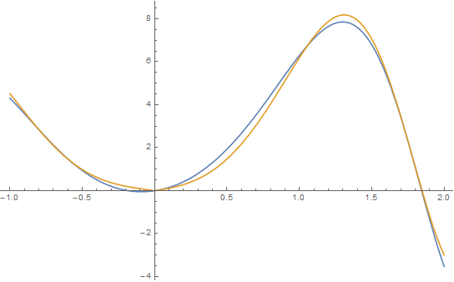
Результат

Slide 23
Спасибо за внимание!

